Slide 1

基于模糊投资组合模型的投资方案推荐系统
王鑫柔 尹凯
四川大学 软件学院 软件开发实践课程 第16组

Slide 2
目录
Contents
Part 1
项目背景
Part 2
项目描述
Part 3
项目组织
Part 4
时间计划
Part 5
软件质量保证
Part 6
开发风险

Slide 3
Part 1
项目背景

Slide 4
Part 1
项目背景
项目背景
01
投资方式众多，房产、股票、保险、基金等
不同的理财方式的盈利率和风险程度成正比，不定因素太多
普通老百姓对自身投资风格定位模糊不清，对不同理财产品缺乏系统认知，无法准确定位
风险高
回报率
选择困难
投资
股票
骗钱
理财
黄金
鱼龙混杂
基金
银行储蓄
理财产品
外汇

Slide 5
Part 1
项目背景
开发意义及应用场景
02
01
02
对不规则变动进一步分析，可以预测“黑天鹅”事件对资本市场带来的冲击大小
掌握市场动态和潜在规律做出理财决定，降低投资风险
系统可为他们提供多种风险不同、收益不同、期限不同、投资方向不同的组合产品并根据过往数据的分析对未来走向和收益进行预测
03
04
投资者便能根据自己的承受能力和个人偏好选择适合自己的产品

Slide 6
Part 2
项目描述

Slide 7
Part 2
项目描述
就目前而言，市面上已有很多种投资方式，房产、股票、保险、基金等都是人们熟知的投资种类。但由于不同的理财方式的盈利率和风险程度成正比，且不定因素太多，大部分普通老百姓对自身投资风格定位模糊不清，对不同理财产品缺乏系统认知，无法准确定位。该项目立意于此，在当前一些经典的理财投资组合方案上，尝试利用机器学习，智能推送一些平衡的理财投资组合方案，尽可能达到风险与收益平衡的目的。

Slide 8
Part 2
项目描述
主要功能
处理的数据
运行环境
用户风险评级
邮件反馈
新闻，热门资讯
组合排行榜
若风险承担能力为冒险激进型，则对于股票的推荐有量化的策略推荐
评论某个组合
银行储蓄及理财产品的利率
基金理财组合利率
股票数据量化
用户风险评级
IE 9.0及以上
Mozilla Firefox
Chrome
360浏览器等

Slide 9
Part 3
项目组织分工

Slide 10
Part 3
项目组织分工
NO. | 工作内容 | 负责人 | 参与人
01 | 需求分析 | 王鑫柔 | 王鑫柔、尹凯
02 | 软件设计 | 尹凯 | 王鑫柔、尹凯
03 | 界面设计 | 王鑫柔 | 王鑫柔、尹凯
04 | 前端功能实现 | 王鑫柔 | 王鑫柔、尹凯
05 | 后台及数据库实现 | 尹凯 | 王鑫柔、尹凯
06 | 单元测试 | 王鑫柔 | 王鑫柔
07 | 系统测试 | 尹凯 | 尹凯
08 | 验收测试 | 王鑫柔 | 王鑫柔、尹凯
09 | 文档编写 | 王鑫柔 | 王鑫柔、尹凯

Slide 11
Part 4
时间计划

Slide 12
Part 4
时间计划－过程模型
增量模型
软件概念
用户需求
需求分析
软件需求／原型
架构文档／接口／集成方案
架构设计
详细设计
详细设计
详细设计
编码
编码
编码
单元测试
单元测试
单元测试
集成测试
系统测试

Slide 13
Part 4
时间计划－里程碑
《概要设计说明书》
编码
《开发计划书》
需求分析
测试分析报告
12 d
15 d
24 d
总结报告
35 d
11 d
源代码
系统设计
《需求说明书》
立项

Slide 14
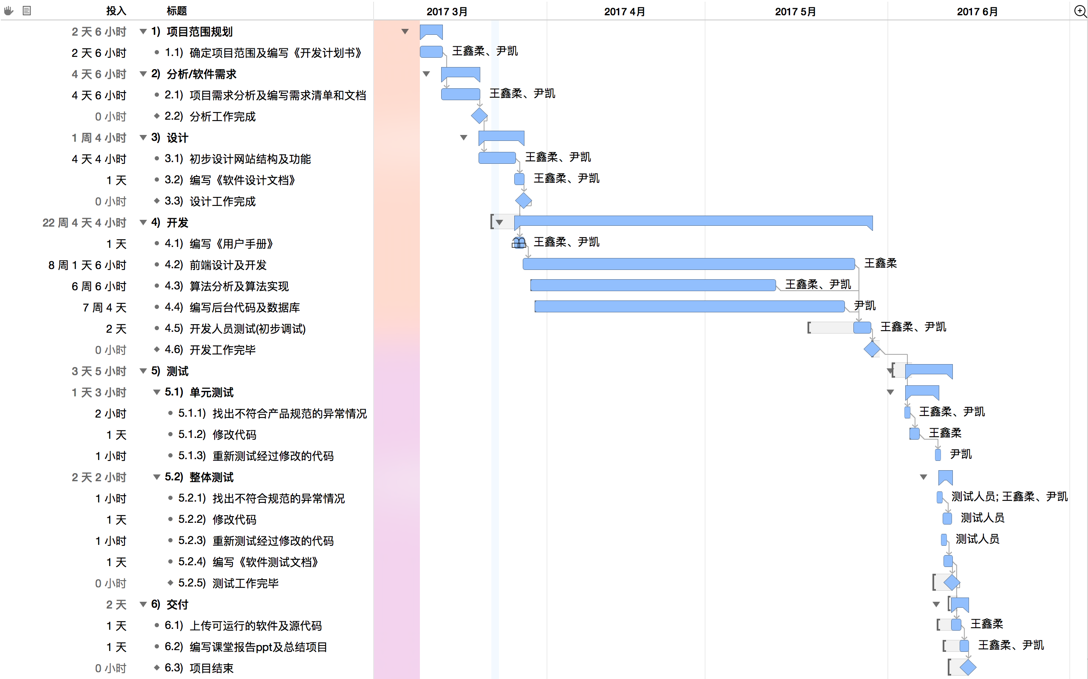
Part 4
时间计划－甘特图

Slide 15
Part 5
软件质量保证

Slide 16
Part 5
软件质量保证
1
2
3
需求管理
技术评审
进度管理
目标
目标
目标
尽量控制需求变更
保持项目计划与需求一致
减少技术即编码错误
文档清晰且友好易读
尽量按照时间计划进行
方法
方法
方法
将需求分析做到详细清楚
控制需求质量
编码统一规范
使用黑盒与白盒测试
建立项目里程碑
明确小组成员分工

Slide 17

Part 5
软件质量保证－配置管理
配置管理工具：Github
通过配置标识标记版本，便于控制版本
通过变更控制有效控制变更，
通过项目状态了解项目进展，避免遗忘

Slide 18
Part 6
开发风险

Slide 19
Part 6
风险分析
没有足够的炒股经验，策略上可能出现很大误差
90
部分算法无法解析，导致股票、基金等无法较准确推荐
储蓄和理财产品可能与真实情况有差别，导致客户选择产品时有理解上的偏差
开发经验缺乏，可能影响开发进度
55
38
30

Slide 20
感谢聆听
Thanks for watching

